Slide 1
Guest Data Logger
Agustoni Samuel, Bralla Mattia, Gnesa Stefano, Nikolic Nikola

Slide 2
Scopo
Didattico
Informare stand owners
Facilitare il tracciamento
Notes:
Principalmente a scopo didattico
Utile a livello informativo → per tutte le persone in possesso di un’attività pubblica/stand di una fiera.
Consente un tracciamento in tempo reale → flusso di persone che visitano la propria attività. Attraverso una o più webcam.

Slide 3
Requisiti fondamentali
Applicativo rilevamento e conteggio volti (Agustoni & Nikolic)
Raccolta i dati al web server
Sito web (Bralla, Gnesa)
Registrazione
Creazione stand
Ricezione dati → salvataggio su DB
Generazione grafici e tabelle
Notes:
Requisiti fondamentali → due requisiti principali:
Sviluppo/Creazione software conteggio dei volti → raccolta dati
Creazione sito web → gestione dei propri stand e tracciamento dei dati da DB

Slide 4
Materiale aggiuntivo
Progetto ScanSpect (2020)
Materiale riciclato:
SW → funzione riquadri facce
Site → layout

Slide 5
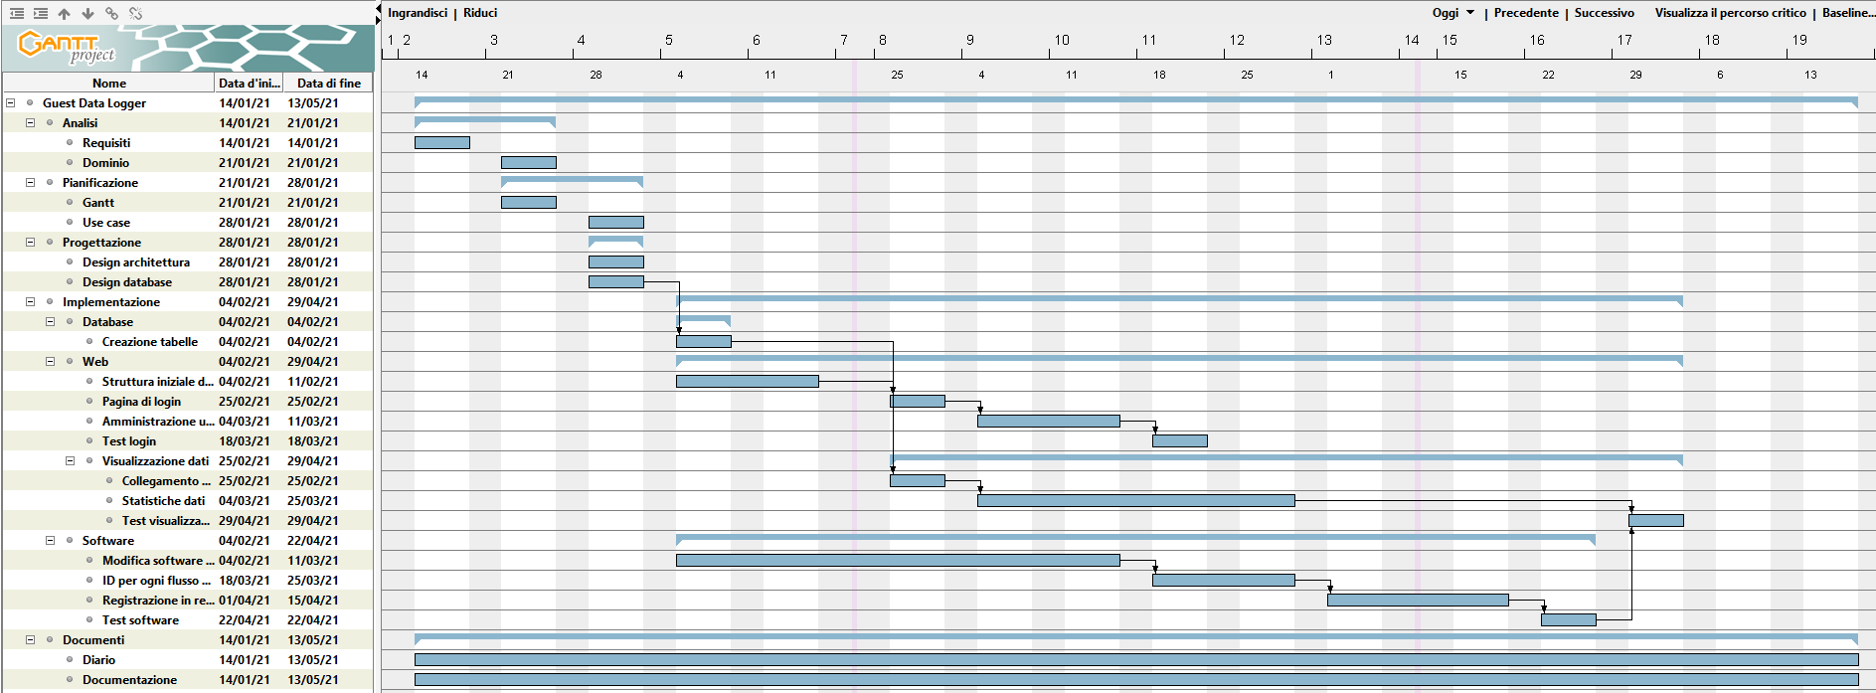
Pianificazione preventiva
Notes:
Abbiamo scelto di inserire la fine del progetto, due settimane prima dell’effettiva consegna → per avere un margine.
Divisione in cinque fasi ben definite.

Slide 6
Analisi

Slide 7
Pianificazione

Slide 8
Progettazione

Slide 9
Implementazione

Slide 10
Documenti

Slide 11
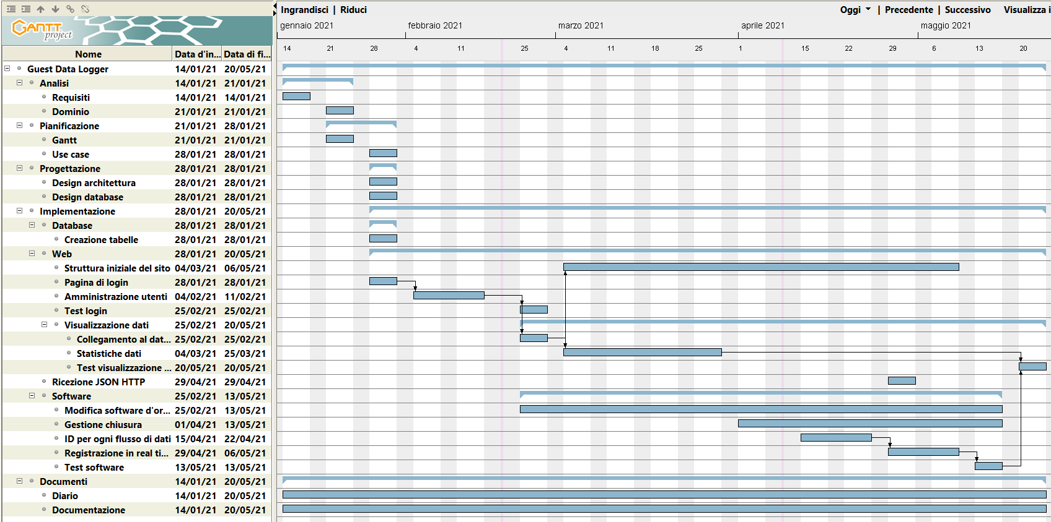
Pianificazione consuntiva
Notes:
Non è cambiato molto, qualche attività in più. Fase documenti slittata al 20.05.2020.

Slide 12
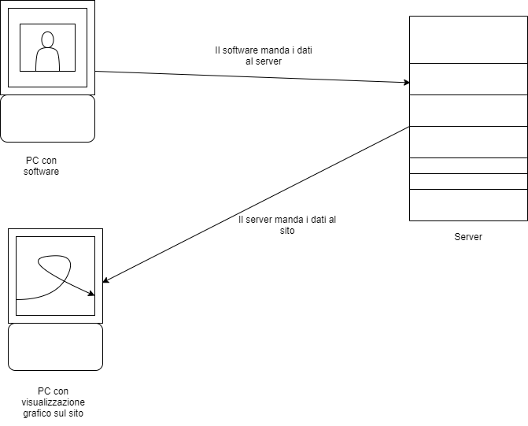
Architettura del sistema

Slide 13
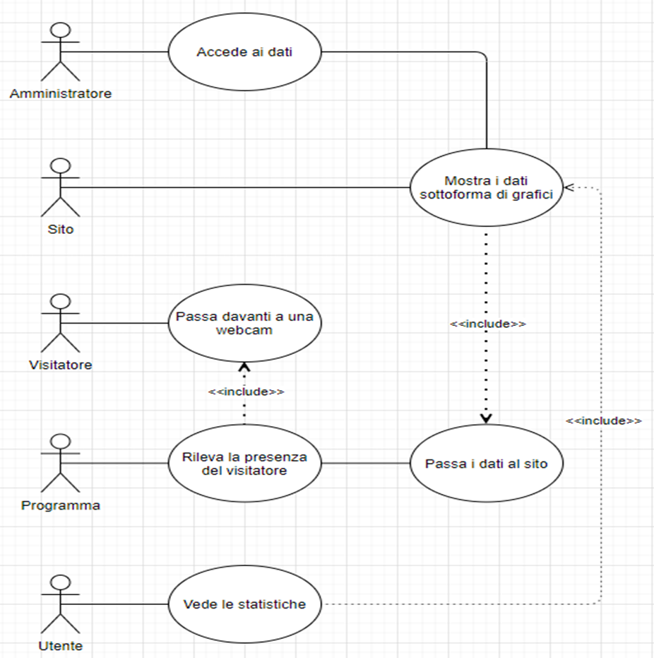
Casi d’uso

Slide 14
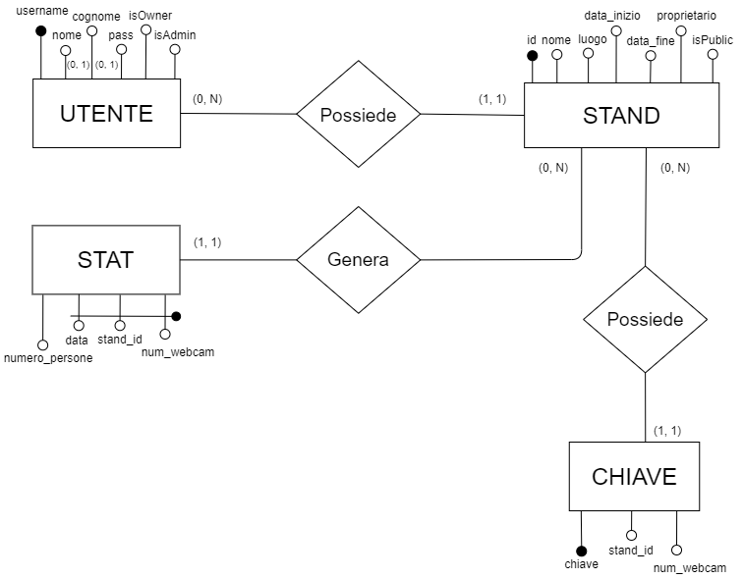
Diagramma database

Slide 15
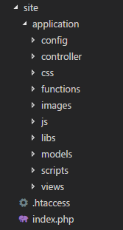
Sito – Struttura

Slide 16
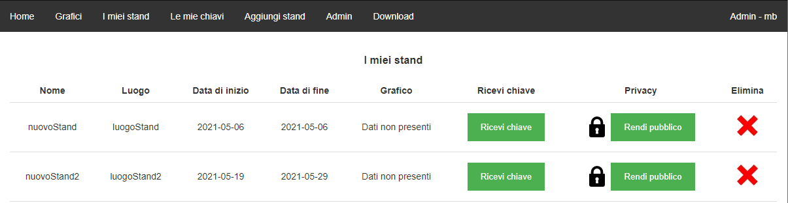
Sito - Pagina degli stand

Slide 17
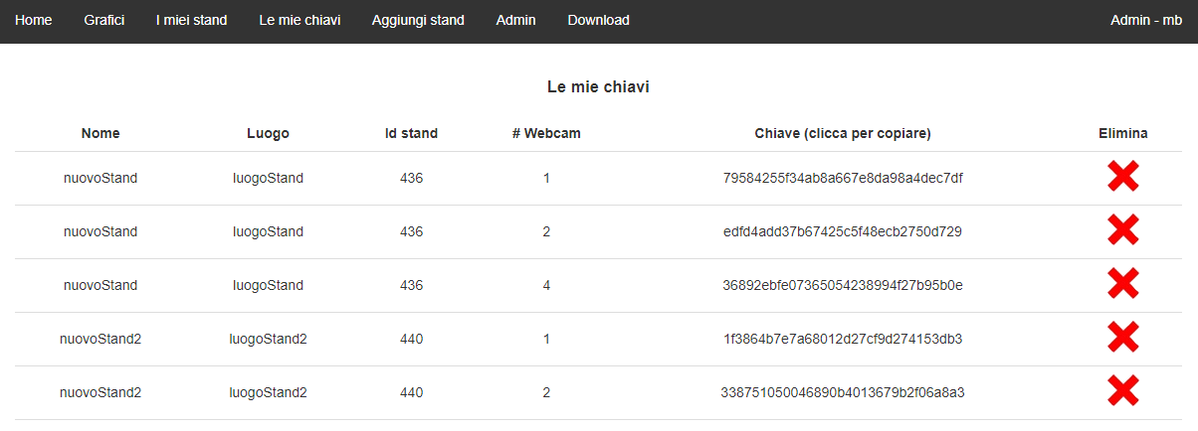
Sito - Pagina delle chiavi

Slide 18
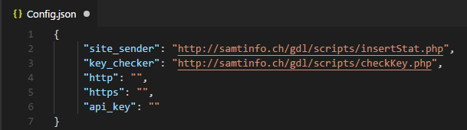
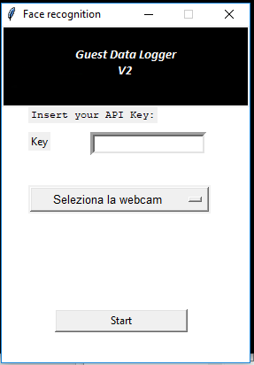
Applicativo GDL – Interfaccia accesso

Slide 19
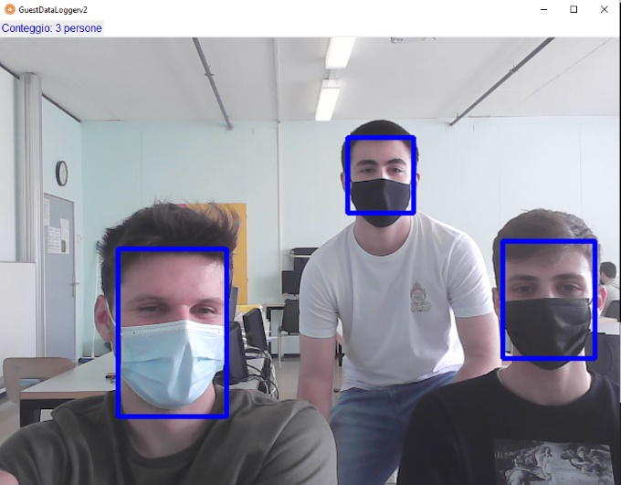
Applicativo GDL – Interfaccia rilevamento

Slide 20
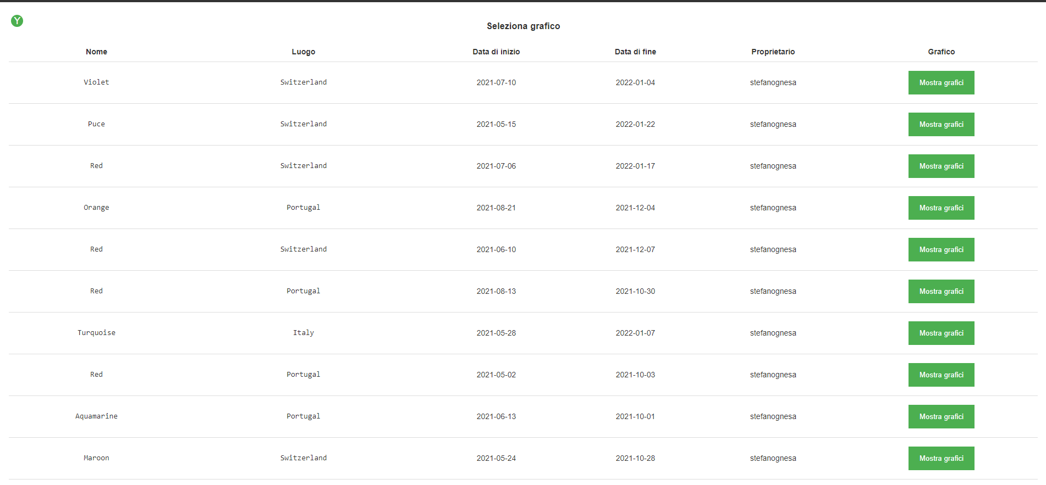
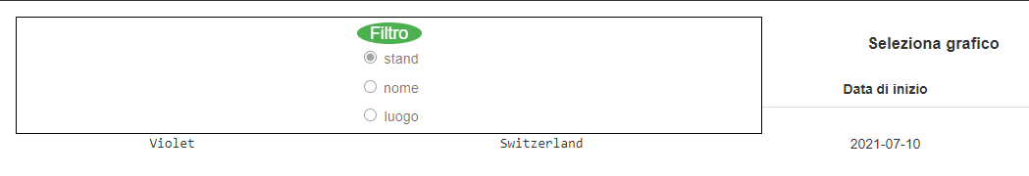
Sito - Grafici

Slide 21
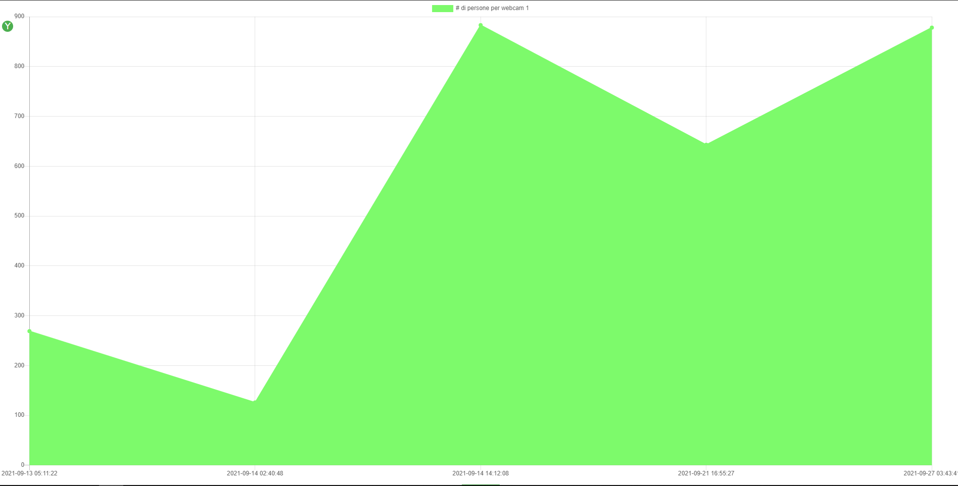
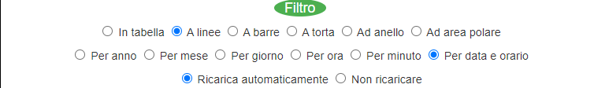
Sito - Grafici
SELECT DISTINCT(num_webcam) FROM stat WHERE stand_id = $stand_id ORDER BY num_webcam;
SELECT $camp FROM stat WHERE stand_id = $stand_id AND num_webcam = $num_webcam GROUP BY $camp ORDER BY $camp;
SELECT SUM(numero_persone) AS numero_persone FROM stat WHERE stand_id = $stand_id AND num_webcam = $num_webcam GROUP BY $camp ORDER BY $camp;

Slide 22
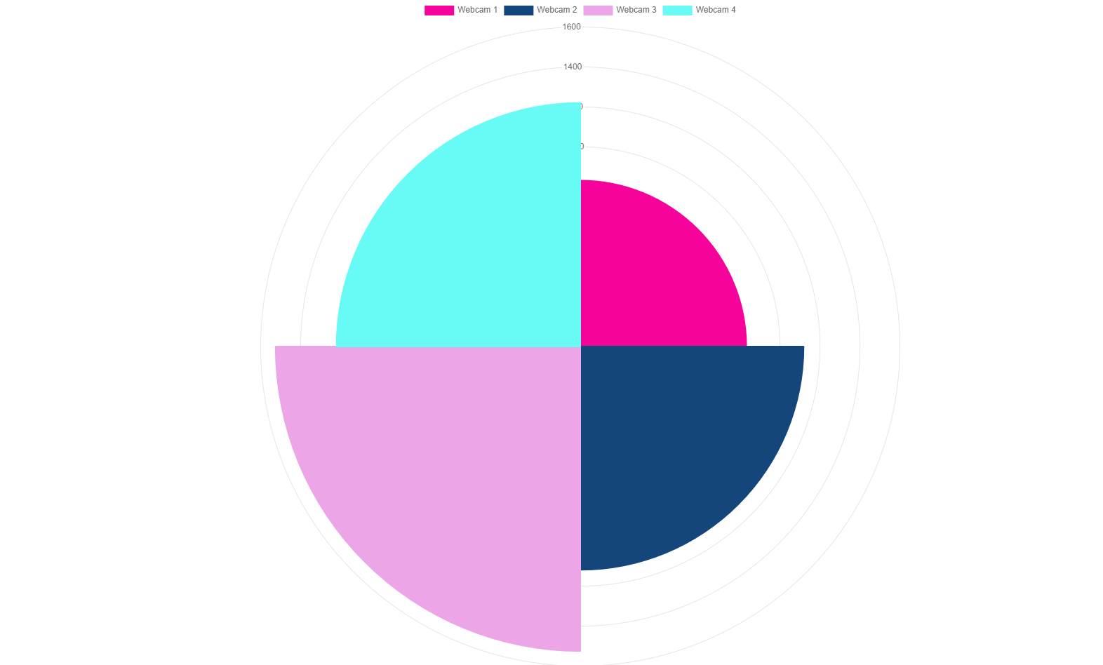
Sito - Grafici
SELECT SUM(numero_persone) FROM stat WHERE stand_id = $stand_id GROUP BY num_webcam ORDER BY num_webcam;

Slide 23
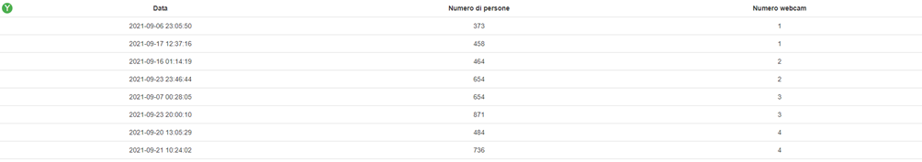
Sito - Grafici
SELECT $camp AS 'data', SUM(numero_persone) AS numero_persone, num_webcam FROM stat WHERE stand_id = $stand_id GROUP BY $camp, num_webcam ORDER BY num_webcam, $camp;

Slide 24
Test
Test sui requisiti → per ogni requisito un test
Grafici→ dati di test nel DB

Slide 25
Sviluppi futuri
Software
Possibilità di utilizzo di più webcam per istanza
Tastiera
Sito
Ricaricare solo i grafici
Grafici unici
Performance stand

Slide 26
Conclusioni
Grazie per la vostra attenzione

